Slide 1

分組二: 經營與管理
結論報告
報告人: 國立政治大學圖書館 廖文宏
4/28/2023

Slide 2


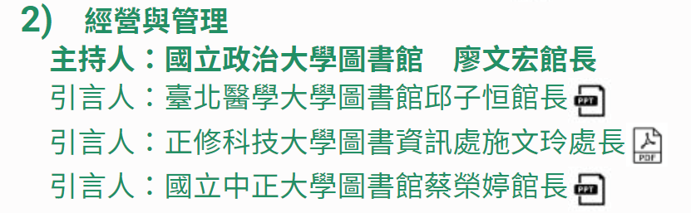



Slide 3

學校屬性 | 專業領域大學 | 一般綜合大學 | 科技大學 | 一般綜合大學
學生人數 | 6,154 | 11,373 | 16,767 | 16,727
館員人數 | 23(18+5) | 35 | 9 | 約80
單位名稱 | 圖書館 | 圖書館 | 圖資處 | 圖書館

Slide 4

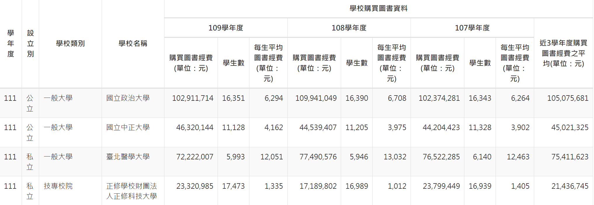
圖書經費配置

Slide 5
重點摘要:台北醫學大學邱子恒館長
外部顧客關係管理:開發滿足讀者需求的新型態服務
  與圖書館有約 (大學部同學)
  輪椅體驗 (無障礙空間)
  多語閉館廣播 (國際學生)
  掠奪性期刊初檢服務 (研究人員)
  全館導入劃位管理
  讀者服務、技術服務、作者服務
內部顧客之賦能:致力提升館員的專業發展
  鼓勵報考專業證照
  推薦組長參加北醫卓越領導學院
  大規模參與TMLA年會研討會
  指派投稿專業學會海報
  與姊妹館進行交換館員計畫等

Slide 6
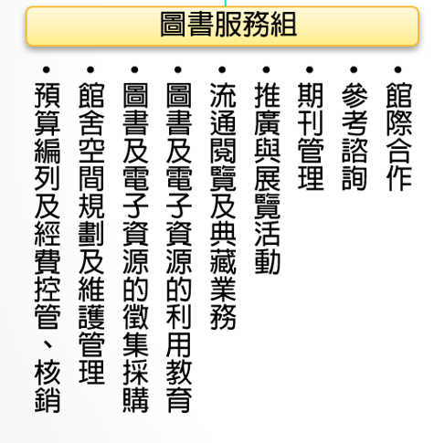
重點摘要:正修科技大學施文玲處長
三大管理理論整合:
OKP管理模式=目標管理+知識管理+績效管理+PDCA
  四大經營策略:
  運用科技工具、跨單位合作、 推廣策略、多管道行銷
  管理是一門科學，也是一門藝術
  管事是科學，管人是藝術
  管理的科學與藝術，通常是存乎一心，綜合運用

Slide 7
重點摘要:國立中正大學蔡榮婷館長
具體目標:轉型智能服務
工作重點:
建立內部共識
整合資源提升專業知識
創新營運流程/模式
創新讀者服務方式
智慧學習

Slide 8
交流討論
圖書館經營與管理面臨的挑戰:
  預算刪減、人力不足、價格調漲、價值認同、資訊安全、同仁專業…。
  流通量與入館人數降低，如何引導學生善用圖書資源?
  如何因應服務型態變化、需求多元趨勢?
  導入人工智慧技術對館員的衝擊。
經驗分享與總結:依據各校發展重點、辦學特色、學校屬性、掌握之資源，訂定合宜的經營管理策略。

